Slide 1
Malaria dataset training on MobileNet
Рукавишников М.А.
18-АС

Slide 2
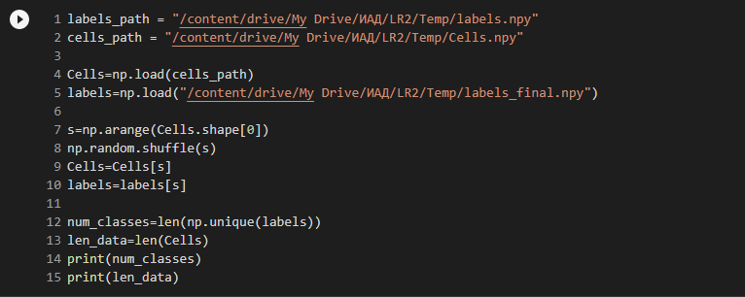
Предобработка датасета

Slide 3
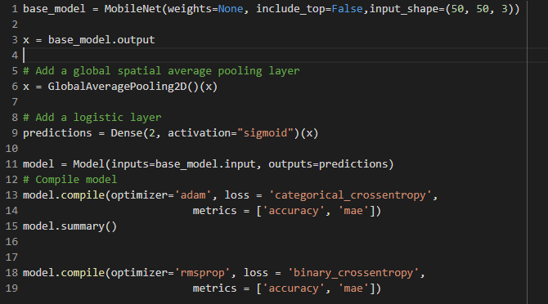
MobileNet pretrained

Slide 4
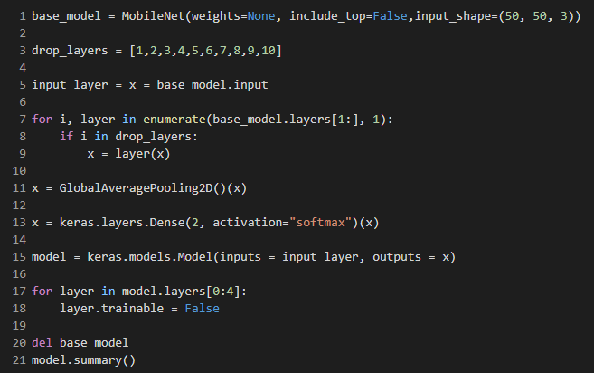
MobileNet (1 блок)

Slide 5
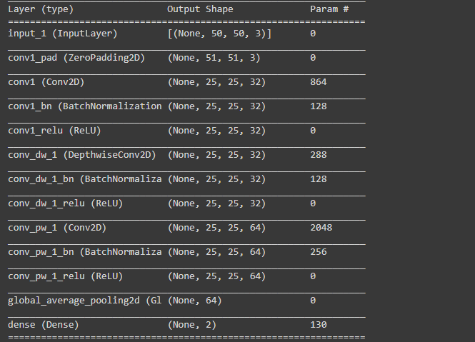
Summary

Slide 6
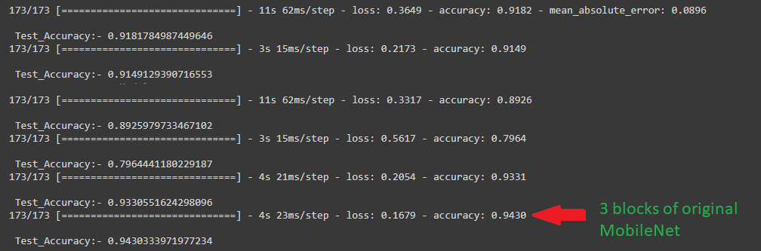
Сравнение точности на тестовых данных

Slide 7
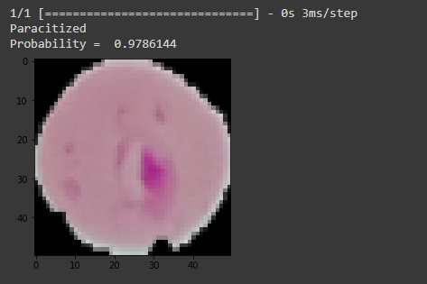
Предсказание на случайном изображении

Slide 8
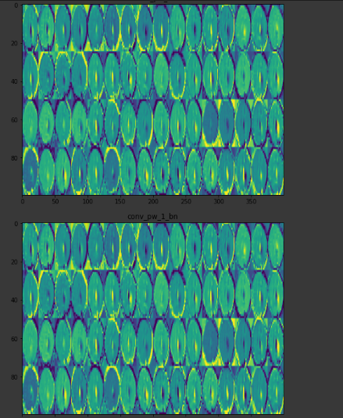
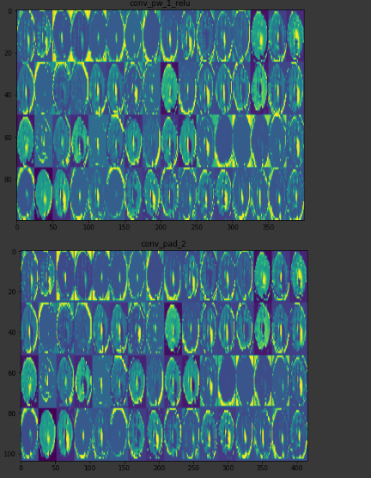
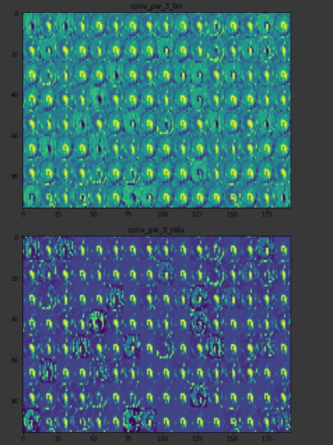
Выделяемые признаки

Slide 9
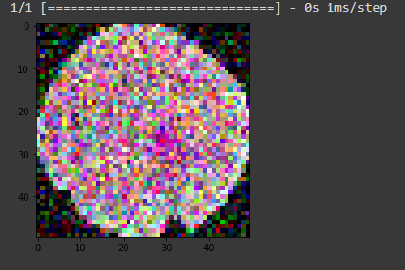
Наложение шума 20 дб на изображение

Slide 10
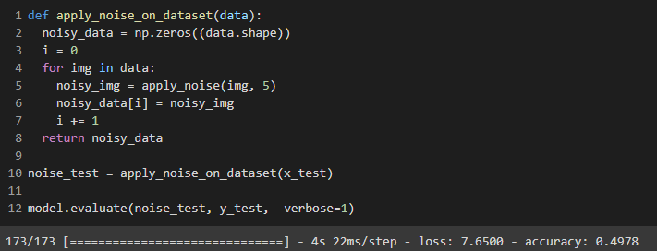
Применение шума 20 дб к тестовому набору и оценка точности

